Slide 1
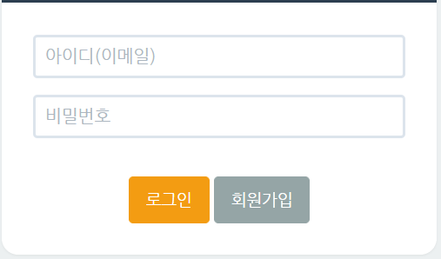
로그인
로그인 시 회원정보를 확인해 관리자와 사용자를 구분

Slide 2
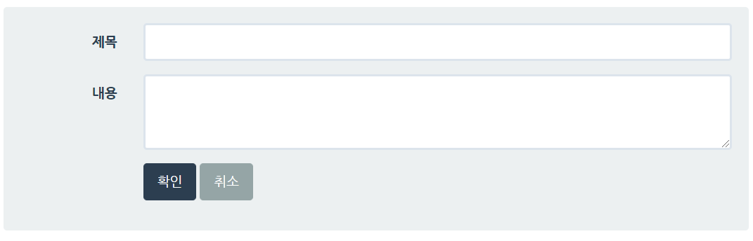
게시글 등록
1. 사용자가 게시글의 내용을 입력
2. 확인버튼 클릭 시 입력한 내용에 학습시킨 ML 모델적용 후 나온 카테고리로 DB에 저장

Slide 3


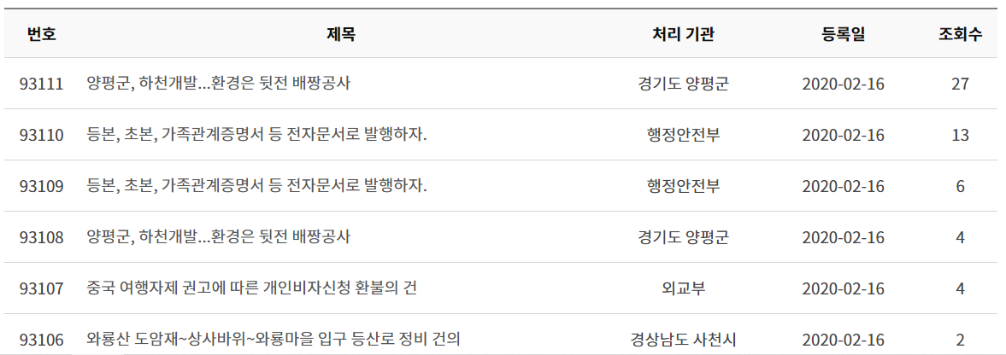


3. 게시물들의 DB를 가져옴. 예측으로 분류된 카테고리 데이터 포함
긴급 : 2
민원게시판
글 등록 시
긴급일 경우 알림 발생
장애 : 1
기타 : 3
ML을 통해 분류된 데이터에 따라 기호로 시각화
관리자에게만 보이는 통계 개수 시각화

Slide 4
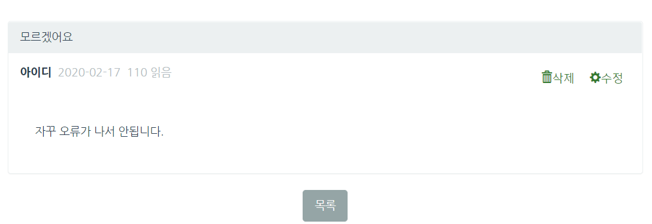
게시물 상세
4. 게시글을 클릭하면 해당 게시글의 내용 출력
수정 및 삭제 버튼은 게시글의 작성자 혹은 관리자만 확인 및
사용가능

Slide 5

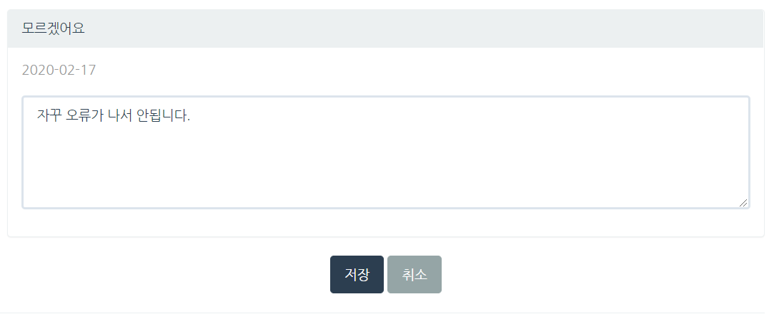

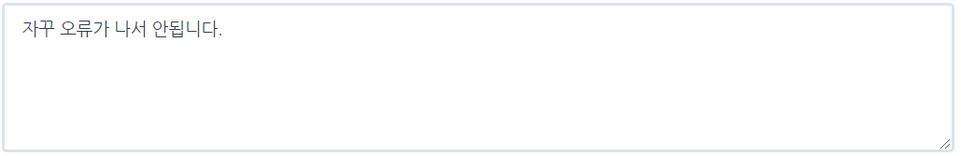
게시글 수정
5. 관리자 판단 후 알맞지 않은 카테고리일 경우 수정.
카테고리 수정은 관리자만 확인 및 수정 가능.
관리자일 경우 답변 입력 활성화
내용
답변

Slide 6

로그인
관리자
게시글 답변
사용자
게시글 목록
게시글 상세
게시글 수정
게시글 등록
ML

